Slide 1

改变运行方向电路
红灯转移电路
接收电路
发送编码和通过信号机点灯电路
闭塞分区电路

Slide 2
发送编码和通过信号机点灯电路
1、一般闭塞分区编码和点灯电路
2、一接近区段编码和点灯电路
3、二接近区段编码和点灯电路
4、三接近区段编码和点灯电路

Slide 3
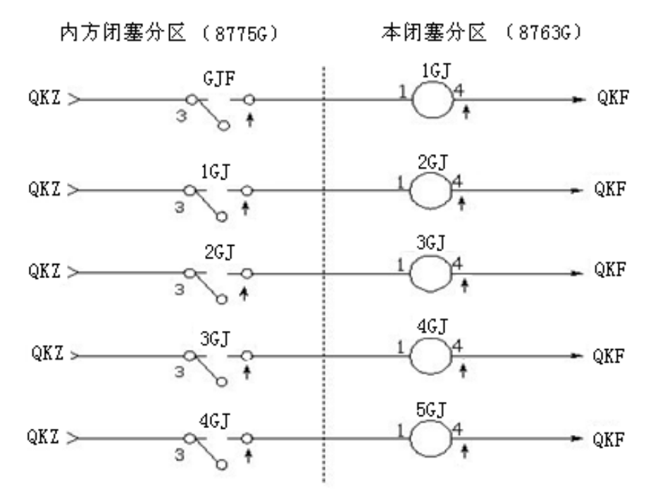
一般闭塞分区的编码条件
8763
8775
8787
8799
8811
8823
1GJ
2GJ
3GJ
4GJ
5GJ
FS
GJF
1GJ
2GJ
3GJ
4GJ
5GJ
1GJ
2GJ
3GJ
4GJ
5GJ

Slide 4
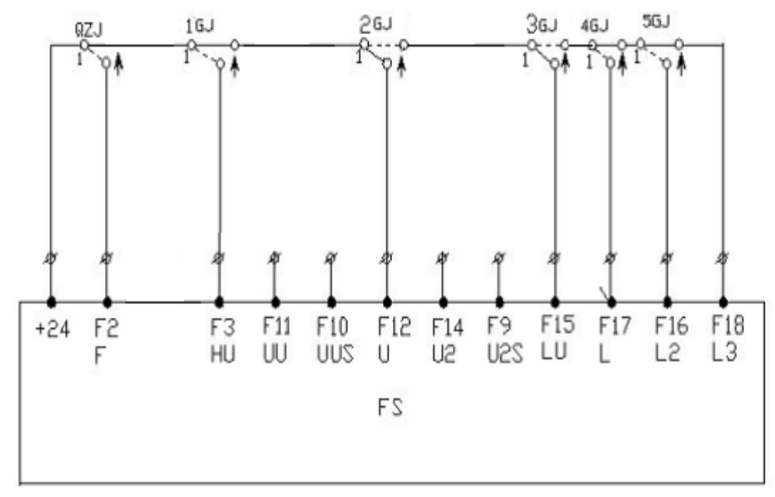
一般闭塞分区的编码电路
8763
8775
8787
8799
8811
8823
1GJ
2GJ
3GJ
4GJ
5GJ
FS
通过信号机显示 | 1GJ | 2GJ | 3GJ | 4GJ | 5GJ | 发送信息码
黄 | ↓ |  |  |  |  | HU
绿黄 | ↑ | ↓ |  |  |  | U
绿 | ↑ | ↑ | ↓ |  |  | LU
绿 | ↑ | ↑ | ↑ | ↓ |  | L
绿 | ↑ | ↑ | ↑ | ↑ | ↓ | L2
绿 | ↑ | ↑ | ↑ | ↑ | ↑ | L3

Slide 5
一般闭塞分区的编码电路
8763
8775
8787
8799
8811
8823
1GJ
2GJ
3GJ
4GJ
5GJ
FS
通过信号机显示 | 1GJ | 2GJ | 3GJ | 4GJ | 5GJ | 发送信息码
黄 | ↓ |  |  |  |  | HU
绿黄 | ↑ | ↓ |  |  |  | U
绿 | ↑ | ↑ | ↓ |  |  | LU
绿 | ↑ | ↑ | ↑ | ↓ |  | L
绿 | ↑ | ↑ | ↑ | ↑ | ↓ | L2
绿 | ↑ | ↑ | ↑ | ↑ | ↑ | L3

Slide 6
一般闭塞分区的编码电路
8763
8775
8787
8799
8811
8823
1GJ
2GJ
3GJ
4GJ
5GJ
FS
通过信号机显示 | 1GJ | 2GJ | 3GJ | 4GJ | 5GJ | 发送信息码
黄 | ↓ |  |  |  |  | HU
绿黄 | ↑ | ↓ |  |  |  | U
绿 | ↑ | ↑ | ↓ |  |  | LU
绿 | ↑ | ↑ | ↑ | ↓ |  | L
绿 | ↑ | ↑ | ↑ | ↑ | ↓ | L2
绿 | ↑ | ↑ | ↑ | ↑ | ↑ | L3

Slide 7
一般闭塞分区的编码电路
8763
8775
8787
8799
8811
8823
1GJ
2GJ
3GJ
4GJ
5GJ
FS
通过信号机显示 | 1GJ | 2GJ | 3GJ | 4GJ | 5GJ | 发送信息码
黄 | ↓ |  |  |  |  | HU
绿黄 | ↑ | ↓ |  |  |  | U
绿 | ↑ | ↑ | ↓ |  |  | LU
绿 | ↑ | ↑ | ↑ | ↓ |  | L
绿 | ↑ | ↑ | ↑ | ↑ | ↓ | L2
绿 | ↑ | ↑ | ↑ | ↑ | ↑ | L3

Slide 8
一般闭塞分区的编码电路
8763
8775
8787
8799
8811
8823
1GJ
2GJ
3GJ
4GJ
5GJ
FS
通过信号机显示 | 1GJ | 2GJ | 3GJ | 4GJ | 5GJ | 发送信息码
黄 | ↓ |  |  |  |  | HU
绿黄 | ↑ | ↓ |  |  |  | U
绿 | ↑ | ↑ | ↓ |  |  | LU
绿 | ↑ | ↑ | ↑ | ↓ |  | L
绿 | ↑ | ↑ | ↑ | ↑ | ↓ | L2
绿 | ↑ | ↑ | ↑ | ↑ | ↑ | L3

Slide 9
一般闭塞分区的编码电路
8763
8775
8787
8799
8811
8823
1GJ
2GJ
3GJ
4GJ
5GJ
FS
通过信号机显示 | 1GJ | 2GJ | 3GJ | 4GJ | 5GJ | 发送信息码
黄 | ↓ |  |  |  |  | HU
绿黄 | ↑ | ↓ |  |  |  | U
绿 | ↑ | ↑ | ↓ |  |  | LU
绿 | ↑ | ↑ | ↑ | ↓ |  | L
绿 | ↑ | ↑ | ↑ | ↑ | ↓ | L2
绿 | ↑ | ↑ | ↑ | ↑ | ↑ | L3

Slide 10
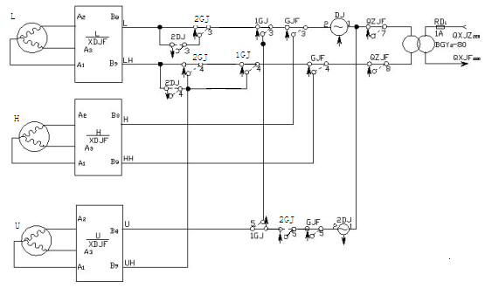
一般闭塞分区通过信号机点灯电路
8763
8775
8787
8799
8811
8823
GJF
1GJ
2GJ
3GJ
4GJ
5GJ

Slide 11
一般闭塞分区通过信号机点灯电路
8763
8775
8787
8799
8811
8823
GJF
1GJ
2GJ
3GJ
4GJ
5GJ

Slide 12
一般闭塞分区通过信号机点灯电路
8763
8775
8787
8799
8811
8823
GJF
1GJ
2GJ
3GJ
4GJ
5GJ
先点亮黄灯
再点亮绿灯

Slide 13
一般闭塞分区通过信号机点灯电路
8763
8775
8787
8799
8811
8823
GJF
1GJ
2GJ
3GJ
4GJ
5GJ

